Slide 1
Powder Diffraction Complex (PDC) in INPC
Institute of Nuclear Physics and Chemistry of the China Academy of Engineering Physics (Miangyang, People Republic of China)
2005 г.
1-ый запуск PDC
Основные участники работы от ПИЯФ
В.А. Трунов, А.П. Булкин, А.Е. Соколов, В.А. Соловей, В.А. Ульянов, М.Р. Колхидашвили, Р. П. Дмитриев

Slide 2
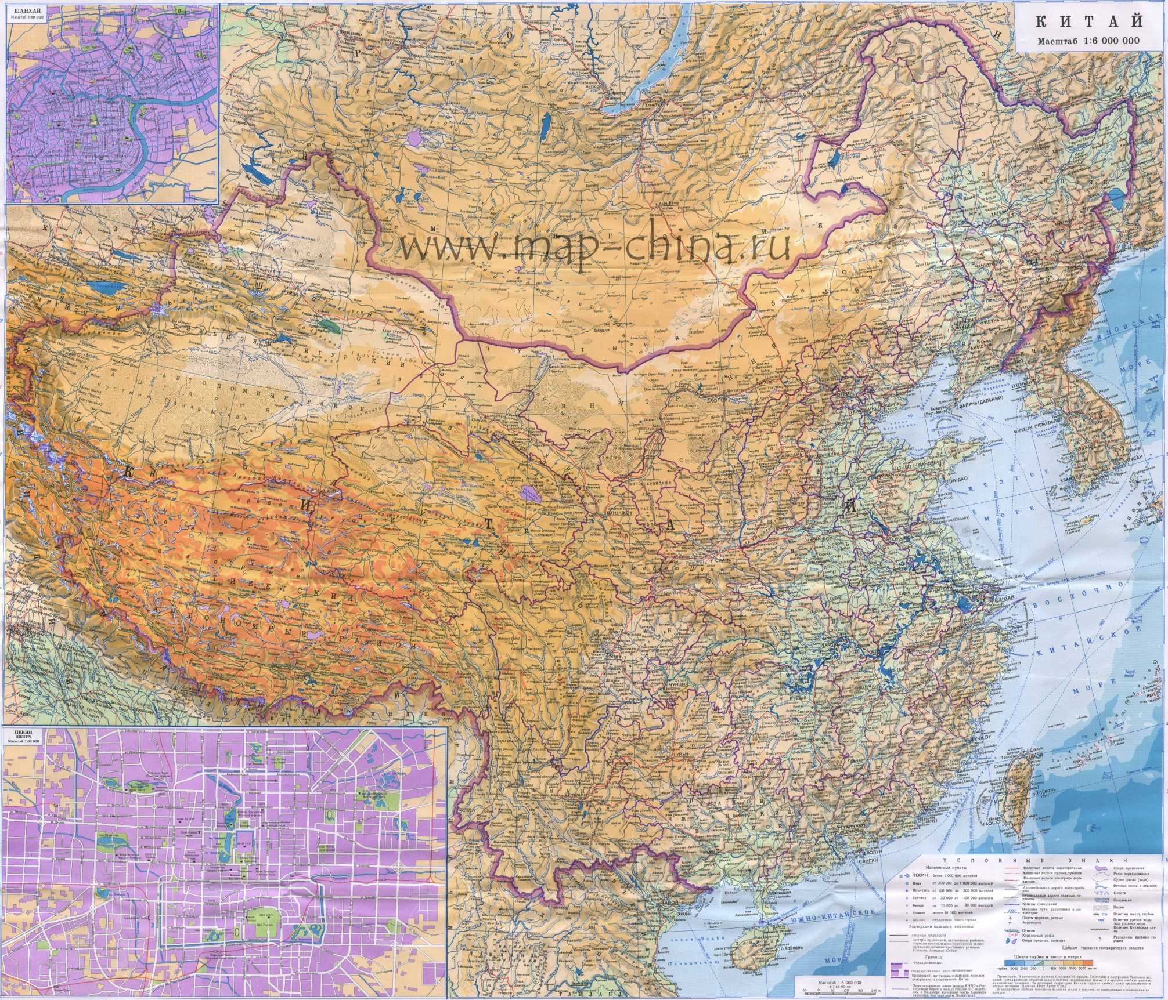

Slide 3
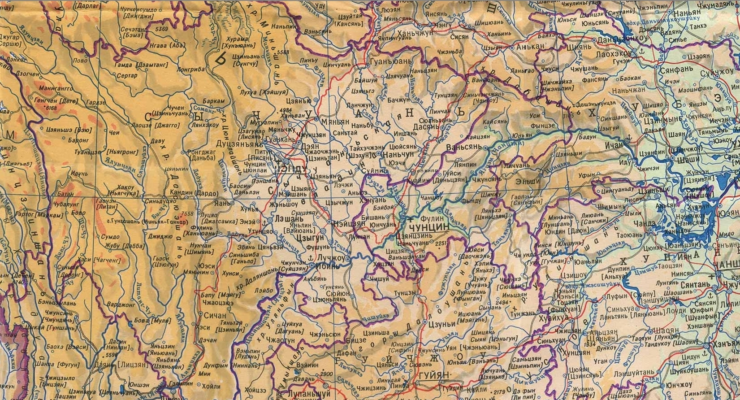
Мяньян

Slide 4
Порошковый дифракционный комплекс предназначен для проведения структурных исследований с помощью нейтронной дифракции.
Комплекс включает следующие функциональные единицы:
Изогнутый нейтроновод, формирующий нейтронный пучок.
Фокусирующий Ge (511) монохроматор.
7-ми секциионный (70 детекторный) дифрактометр с низко и высоко температурными узлами образца.
Электронику и программное обеспечение для управления дифрактометром.

Slide 5
Neutron guide (old reactor) with the followed parameters:
The width of the channel is 6.5 mm.
The height of the channel is 70 mm.
The total length of the neutron guide in the optical channel is
6400 mm.
The length of the straight visibility of the optical channel is 5600 mm.
The radius of curvature of the optical channel is 603 m.
The characteristic wavelength for the neutron guide is 1.35 Å.
Reflecting surfacing – multi-layer (Ni-Ti) m=2.

Slide 6
НейтронНый фокусирующий монохроматор.
Нейтронный монохроматор состоит из фокусирующего устройства, двух наклонных столов, стола вращения, линейного стола перемещения и адаптера.
Общая схема фокусирующего устройства представлена на Рис

Slide 7
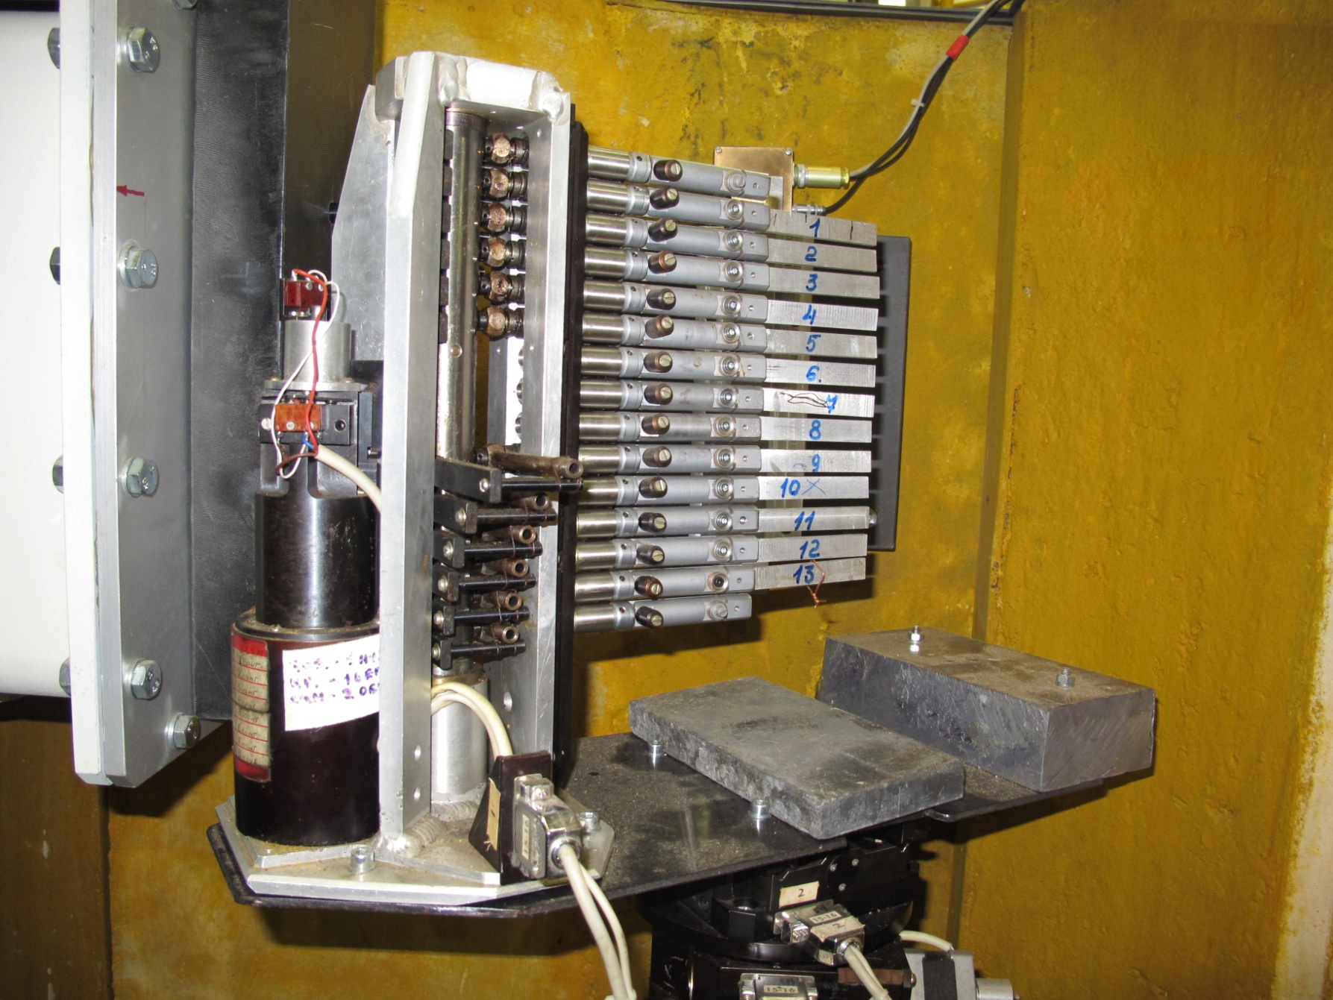

Slide 8
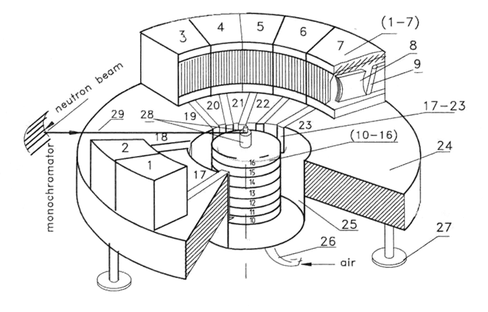
1-7 - детекторные секции с приводами и воздушными подушками; 8 -Soller коллиматоры; 9 - нейтронный счетчик; 10-16 - система измерения угловых положений секций, основанная на абсолютном 19 разрядном угол- код декодоре; 17-23 - тяги соединяющие секции и системы измерения угловых положений; | 24 - опорная плита детекторных секций; 25 - опорная корзина для центрального узла дифрактометра; 26 - вход сжатого воздуха; 27 - опоры дифрактометра с воздушными подушками; 28 - узел образца с возможностью размещения низко и высоко температурного оборудования; 29 - падающий монохроматический нейтронный пучок.

Slide 9
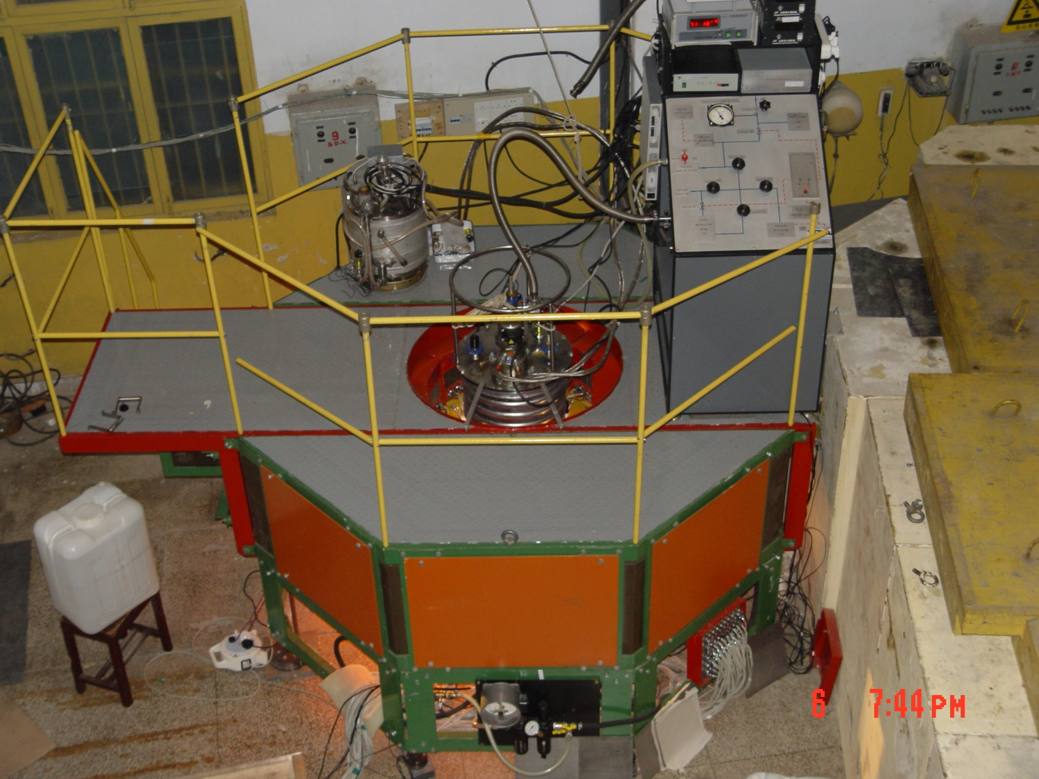
PDC in old reactor

Slide 10
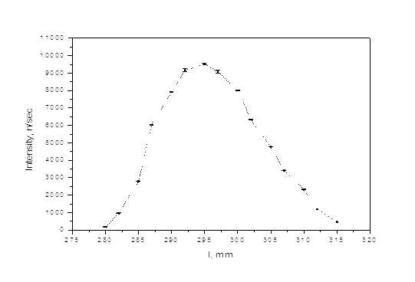
The flux on the sample position is 8.8x10³ n / cm.² sec. at the reactor power of the 3 MW. Also the horizontal distribution of the flux on the sample position was measured. The results are presented in Fig.

Slide 11
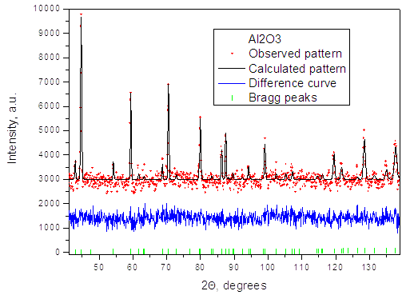
  Measurements of the Standard Sample Al₂O₃.
The exact value of the actual wavelength (1.5865 Å) was determined. The results are presented in Fig.

Slide 12
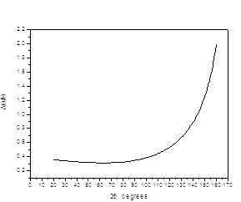
The resolution function was estimated from the measurement of the standard sample. It is presented in the Fig. The value of the resolution in the range of the principal Bragg peaks existence is ~0.35 %.

Slide 13
2014 г.
2-ой запуск PDC
Основные участники работы от ПИЯФ
А.П. Булкин, В.А. Ульянов, В.А. Соловей, М.Р. Колхидашвили, Р. П. Дмитриев, С.И. Калинин, Е.Н. Медведев

Slide 14
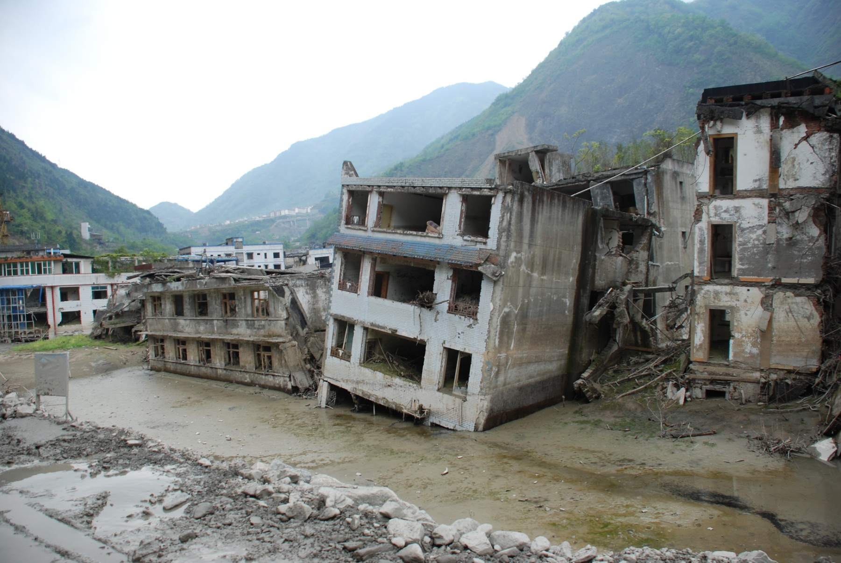
Второму запуску PDC предшествовало сильное землетрясенье в 2008г. вблизи г. Мяньян, где находиться новый реактор мощностью 20 Мвт с тепловым нейтронным потоком 1.9x10 ¹⁴n/cm²s. Это событие задержало начало монтажа PDC на новом реакторе примерно на 1.5 года.

Slide 15
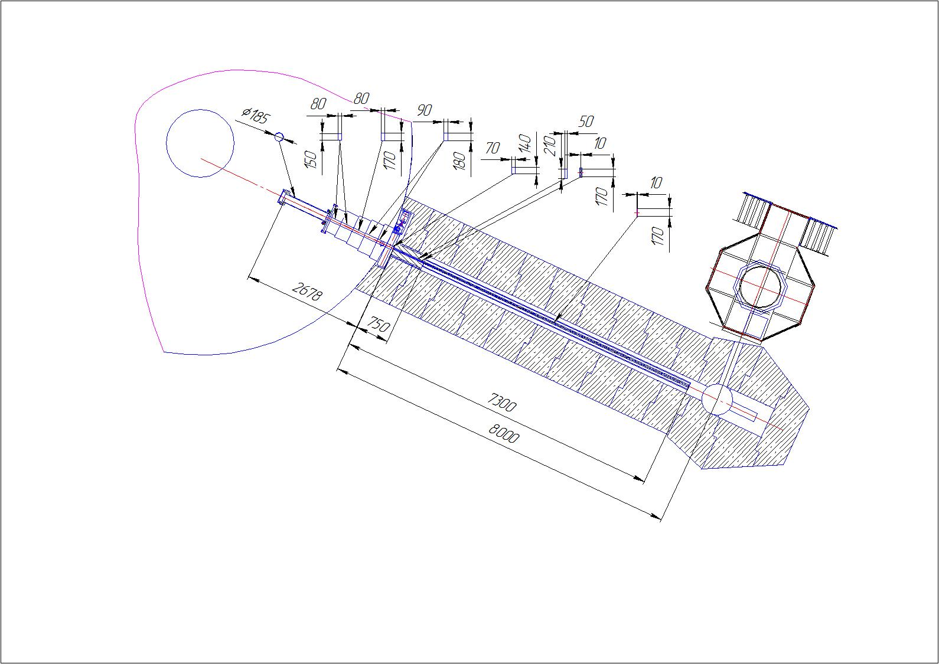

Slide 16
Новый нейтроновод для PDC состоит из двух частей :
- 1-я часть длиной 750 мм установлена в дополнительном shutter,
2-я часть длиной 6550 мм.
Общая длина 7300 мм.
Длина прямой видимости 6190 мм.
Радиус изгиба равен 478 м.
Поперечное сечение нейтроновода 10 х 170 мм².
Характерная расчетная длина волны для нейтроновода 1.8 Å
Суперзеркальное покрытие NiMo/Ti ( m=2).

Slide 17
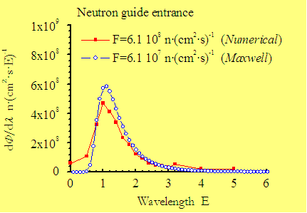
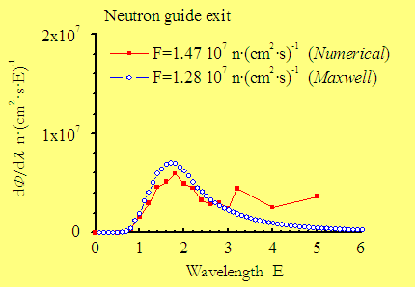
Вычисленная плотность потока нейтронов на входе и выходе нейтроновода.

Slide 18
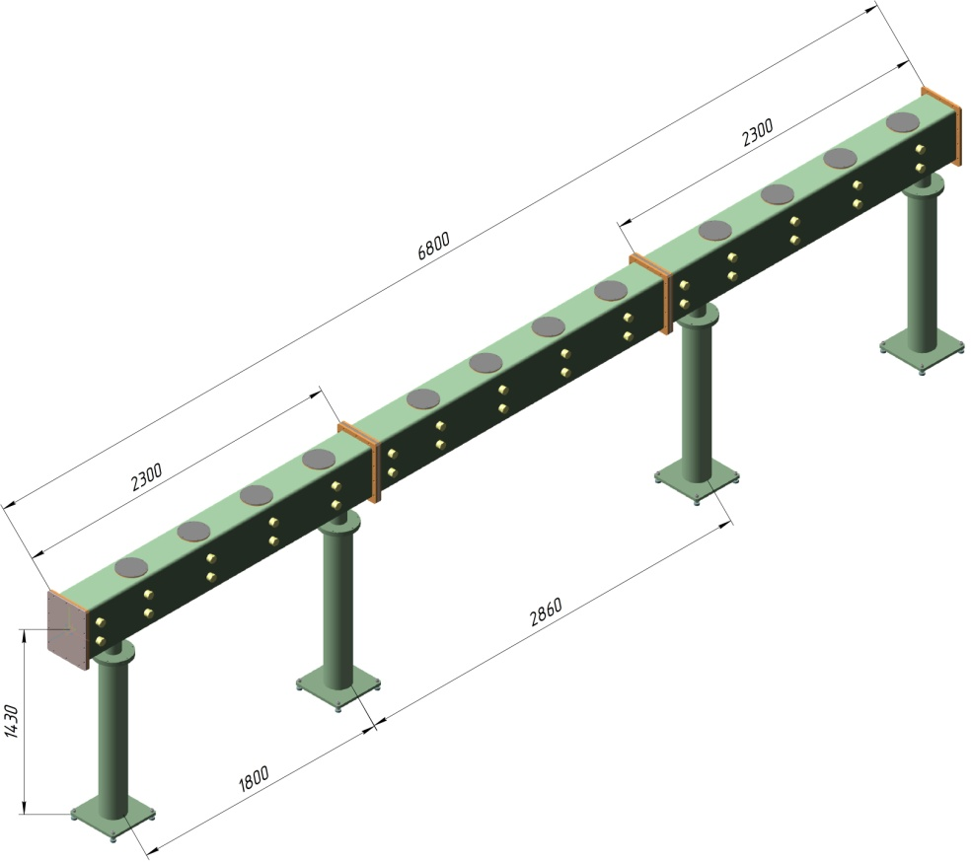
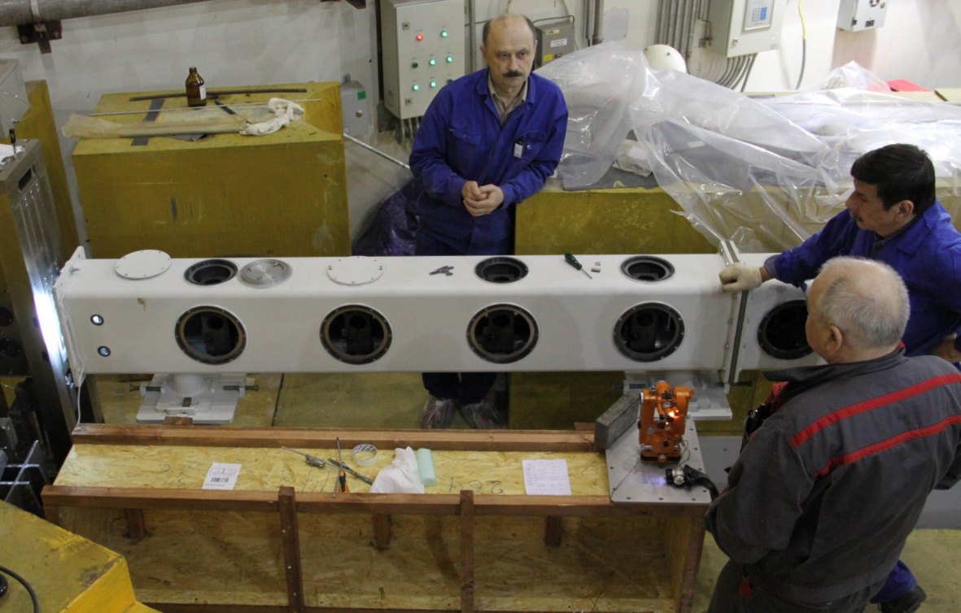

Slide 19
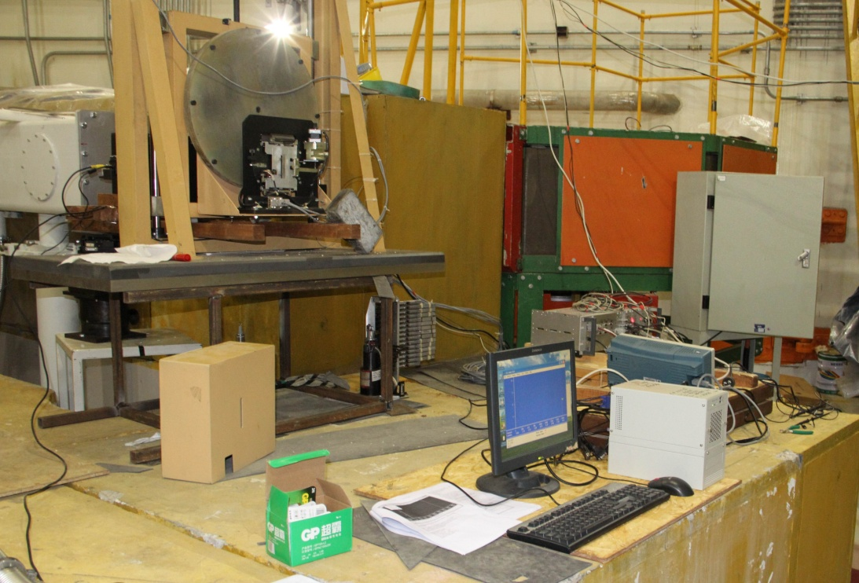
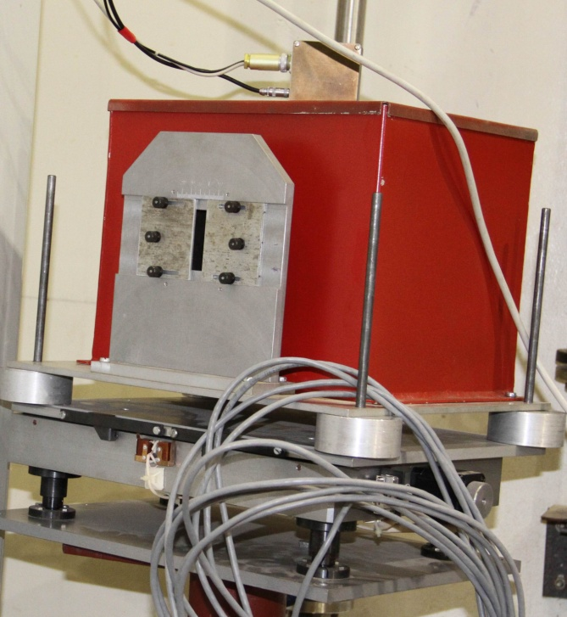
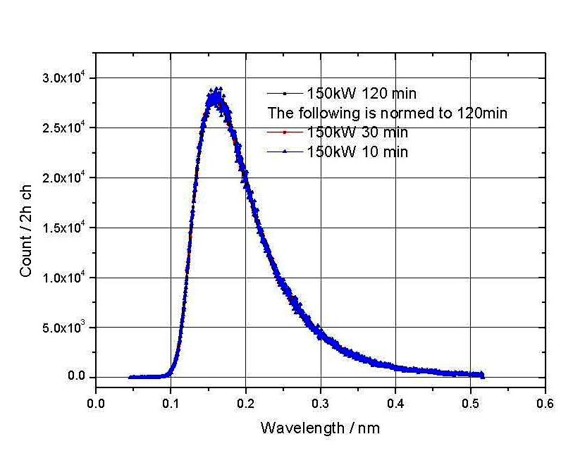
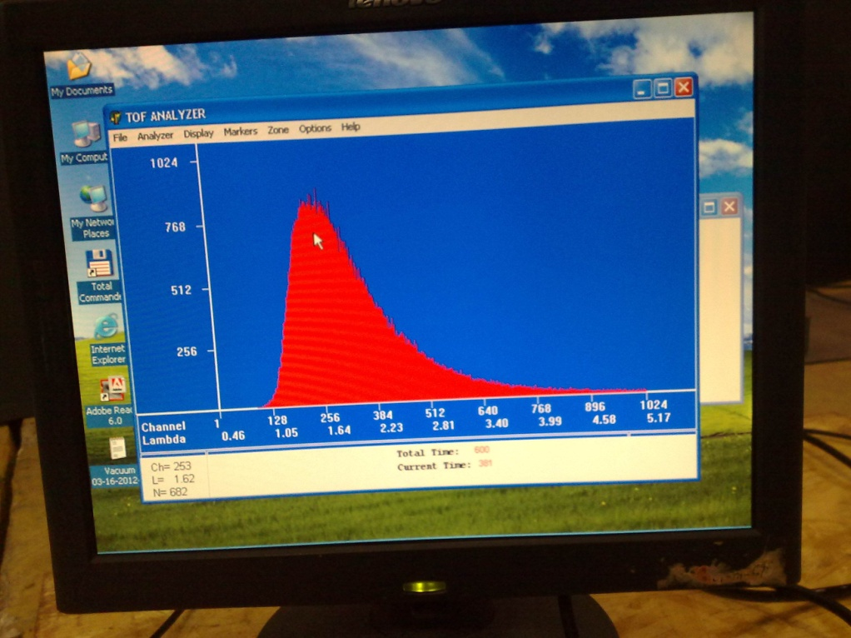

Slide 20
Максимум длины волны равен 1.61Å, эта величина немного меньше расчетной 1.8Å.
Измеренный поток нейтронов на выходе составил 7.19x10⁷n cm⁻²s⁻¹, эта величина в несколько раз больше расчетной 1.47x10⁷n cm⁻²s⁻¹.

Slide 21
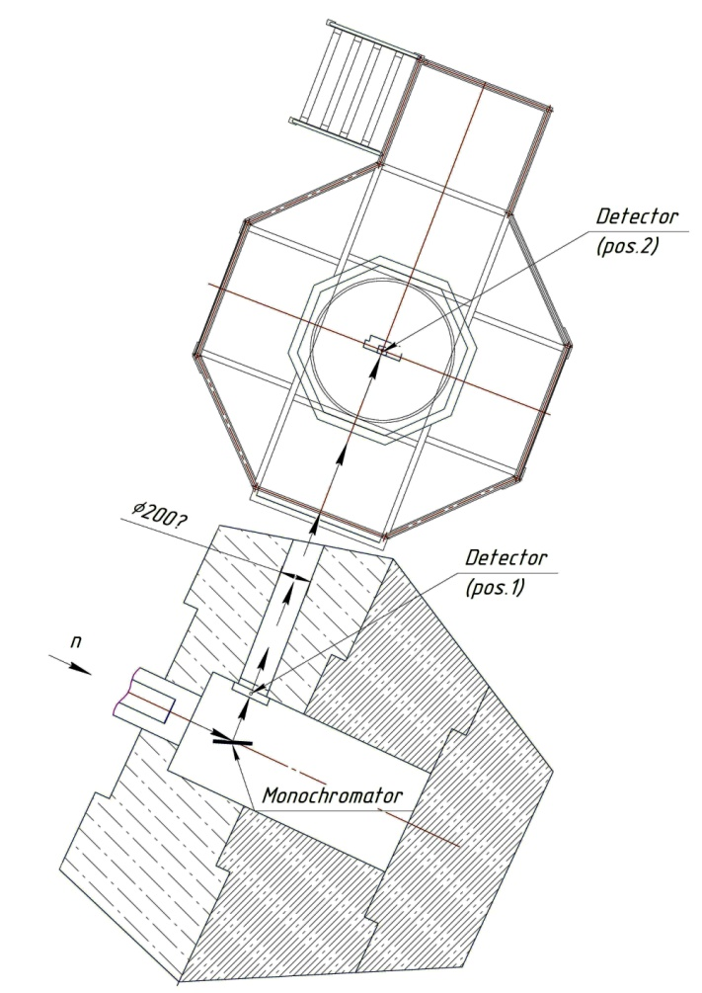
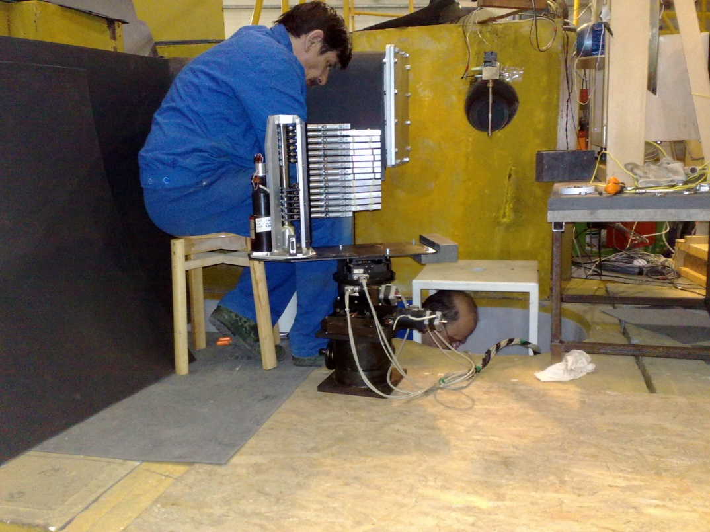
Установка и настройка фокусирующего Ge монохроматора.
Процедура настройки заключалась в следующем:
1. Предварительно каждый кристалл тестировался для, чего помещался в центральный держатель. Падающий нейтронный пучок был размером 10 мм². Детектор размещался на входе в защиту PDC (поз.1). После этого лучшие кристаллы устанавливались в центральные позиции, худшие по краям и проводилась их юстировка при этом падающий нейтронный пучок размером 10 мм² последовательно перемещался в вертикальной плоскости от кристалла к кристаллу.

Slide 22
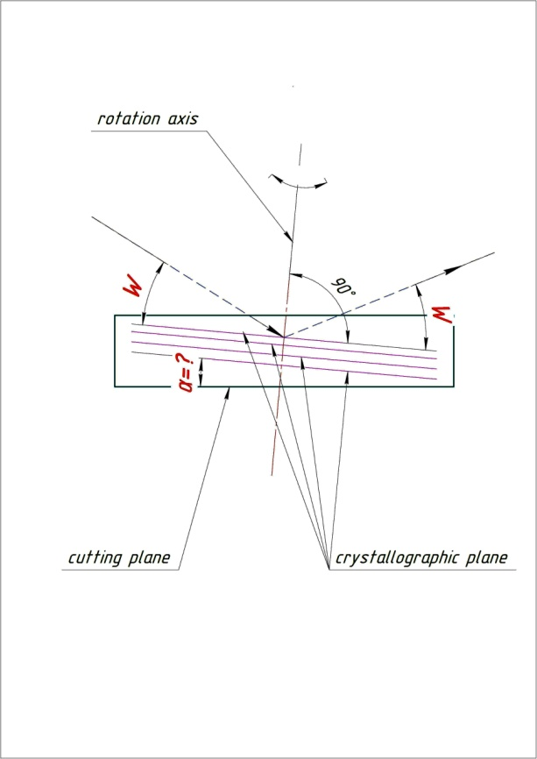

2. Детектор ограничивался по высоте до 20мм и размещался в поз.2 (ось PDC или место образца). Каждый (не центральный) кристалл поворачивался вокруг горизонтальной оси с целью получения максимума интенсивности на детекторе. Таким образом достигался эффект фокусировки. Результат показан на Рис.

Slide 23
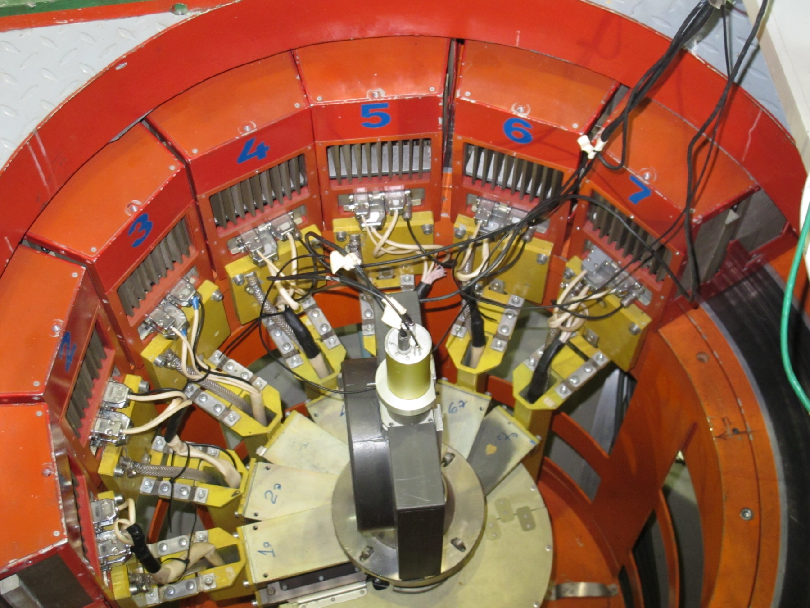

Slide 24
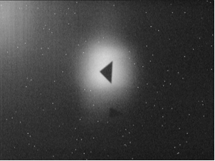
С помощью CCD камеры, размещенной на месте образца, был получен размер нейтронного пучка после фокусирующего в вертикальной плоскости Ge монохроматора - порядка 30мм (ширина)×45мм (высота). При этом поток был порядка 10⁶n cm⁻²s⁻¹ при мощности реактора 20 MW.

Slide 25
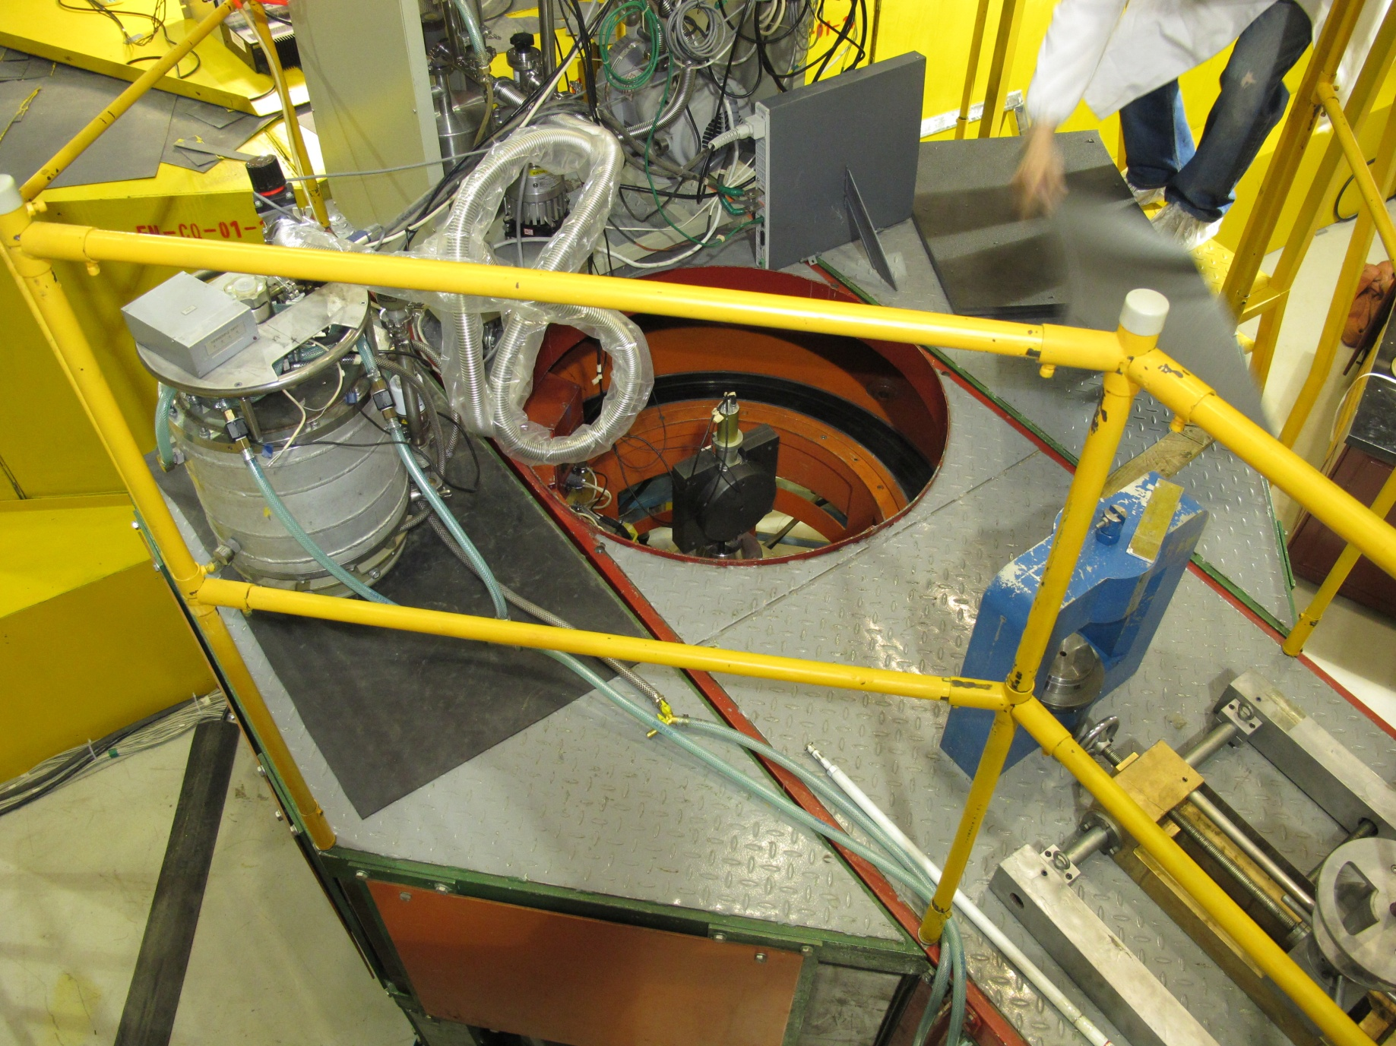

Slide 26
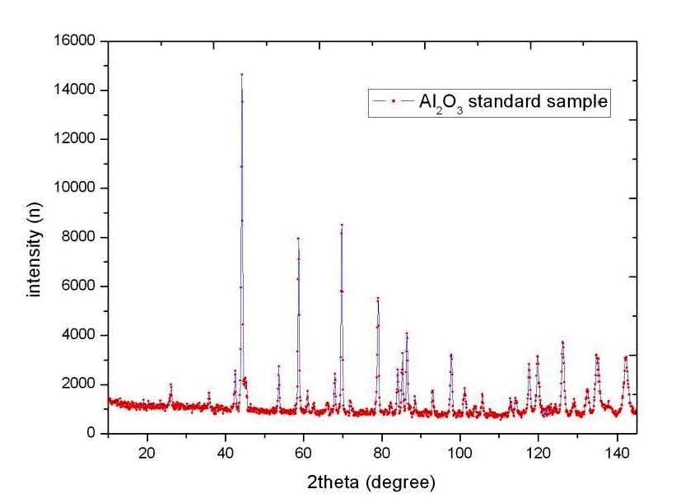
  Измерение стандартного образца Al₂O₃.
Экспериментальный спектр и результат фитирования показаны на Рис. Длина волны падающего пучка была определена равной 1.56 Å. Разрешение PDC в области основных пиков оказалось порядка 0.4 %.

Slide 27
Таким образом работа по инсталяции PDC на новом реакторе в г. Мяньян КНР была успешно закончена о чем свидетельствует подписанный 2-х сторонний протокол.
Спасибо за внимание.

